Slide 1




БЮДЖЕТ ДЛЯ ГРАЖДАН муниципального образования
Красногвардейский сельсовет
Бузулукского района
Оренбургской области за 2023 год.

Slide 2

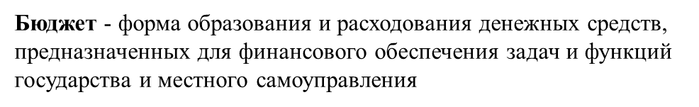
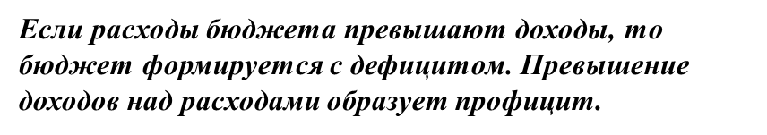
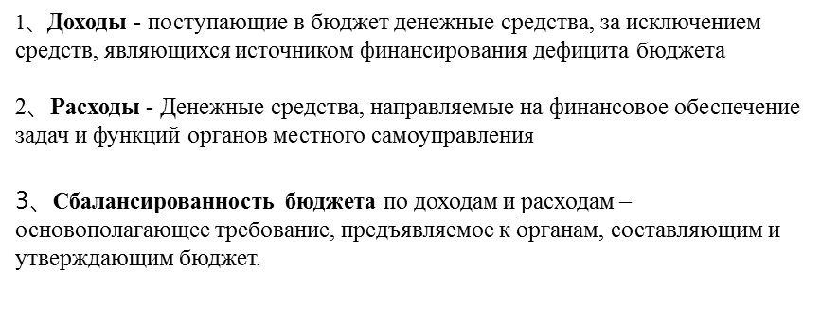
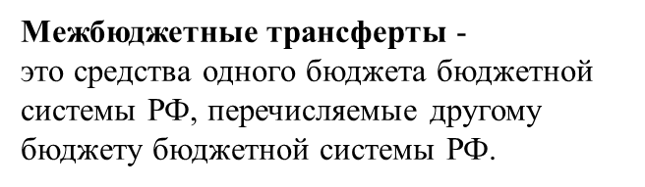

Глоссарий

Slide 3
Глоссарий
Бюджетная система Российской Федерации – основанная на экономических отношениях и государственном устройстве Российской Федерации, регулируемая законодательством Российской Федерации совокупность федерального бюджета, бюджетов субъектов Российской Федерации, местных бюджетов и бюджетов государственных внебюджетных фондов.
Бюджетный процесс – регламентируемая законодательством Российской Федерации деятельность органов государственной власти, органов местного самоуправления и иных участников бюджетного процесса по составлению и рассмотрению проектов бюджетов, утверждению и исполнению бюджетов, контролю за их исполнением, осуществлению бюджетного учета, составлению, внешней проверке, рассмотрению и утверждению бюджетной отчетности.
Муниципальная программа – документ стратегического планирования, содержащий комплекс взаимоувязанных по задачам, срокам осуществления, соисполнителям, исполнителям и ресурсам основных мероприятий и (или) ведомственных целевых программ, сгруппированных по подпрограммам, обеспечивающих наиболее эффективное достижение целей и решение задач социально-экономического развития.

Slide 4
Глоссарий
Неналоговые доходы - доходы от использования имущества, находящегося в государственной или муниципальной собственности, за исключением имущества бюджетных и автономных учреждений, а также имущества государственных и муниципальных унитарных предприятий, в том числе казенных; доходы от продажи имущества (кроме акций и иных форм участия в капитале, государственных запасов драгоценных металлов и драгоценных камней), находящегося в государственной или муниципальной собственности, за исключением движимого имущества бюджетных и автономных учреждений, а также имущества государственных и муниципальных унитарных предприятий, в том числе казенных; доходы от платных услуг, оказываемых казенными учреждениями; средства, полученные в результате применения мер гражданско-правовой, административной и уголовной ответственности, в том числе штрафы, конфискации, компенсации, а также средства, полученные в возмещение вреда, причиненного Российской Федерации, субъектам Российской Федерации, муниципальным образованиям, и иные суммы принудительного изъятия; средства самообложения граждан; иные неналоговые доходы.
Налоговые доходы – доходы от предусмотренных законодательством Российской Федерации о налогах и сборах федеральных налогов и сборов, в том числе от налогов, предусмотренных специальными налоговыми режимами, региональных и местных налогов, а также пеней и штрафов по ним

Slide 5
Глоссарий
Субвенция - бюджетные средства, предоставляемые бюджету другого уровня бюджетной системы Российской Федерации или юридическому лицу на безвозмездной и безвозвратной основах на осуществление определенных целевых расходов.
Субсидия - бюджетные средства, предоставляемые бюджету другого уровня бюджетной системы Российской Федерации, физическому или юридическому лицу на условиях долевого финансирования целевых расходов.
Государственный или муниципальный долг – обязательства, возникающие из государственных или муниципальных заимствований, гарантий по обязательствам третьих лиц, другие обязательства в соответствии с видами долговых обязательств, установленными Бюджетным кодексом Российской Федерации, принятые на себя Российской Федерацией, субъектом Российской Федерации или муниципальным образованием.

Slide 6


В состав муниципального образования Красногвардейский сельсовет входят следующие населенные пункты
п. Красногвардеец
Численность жителей 3800 чел
п. Кировский
Численность жителей 206 чел
п. Присамарский
Численность жителей 246 чел
п. Обухово
Численность жителей 139 чел
Численность жителей 95 чел
Рзд. Красногвардеец

Slide 7

Структура доходов бюджета за 2023 год
2023 год (план) –
34 506,4 тыс. руб.
Доходы
2023 год (факт) –
34 865,2 тыс. руб.
Исполнение - 101,0 %

Slide 8
Структура расходов бюджета за 2023 год
2023 год (план) –
39 384,8 тыс. руб.
Расходы
2023 год (факт) –
36 291,7 тыс. руб.
Исполнение – 92,1 %
(тыс. руб.)

Slide 9
Основные характеристики расходов бюджета муниципального образования Красногвардейский сельсовет
(тыс.руб.)

Slide 10
Основные характеристики расходов бюджета муниципального образования Красногвардейский сельсовет
(тыс. руб.)

Slide 11
Основные характеристики расходов бюджета муниципального образования Красногвардейский сельсовет
(тыс. руб.)

Slide 12
Основные характеристики расходов бюджета муниципального образования Красногвардейский сельсовет
(тыс. руб.)

Slide 13

Оформление коммунального и бесхозяйного имущества в муниципальную собственность
По состоянию на 01.01.2023 г. 100% объектов коммунального хозяйства оформлены в муниципальную собственность

Slide 14
Муниципальная программа «Устойчивое развитие территории муниципального образования сельского поселения Бузулукского района Оренбургской области»
Основные индикаторы | Ед.изм | 2023 | 2024 | 2025
Снижение количества пожаров на территории муниципального образования | ед | 5 | 7 | 5
Протяженность отремонтированных автомобильных дорог сельского поселения нарастающим итогом | км | 1,690 | 2,066 | 2,800
Ремонт водопроводной сети | м | 232 | 156 | 130
Количество высаженных молодых саженцев деревьев | шт | 150 | 75 | 50
Количество проведенных культурно-досуговых мероприятий | ед | 205 | 207 | 209
Количество зарегистрированных читателей библиотек | чел | 1565 | 1609 | 1650
Количество прошедших повышение квалификации муниципальных служащих | чел | 1 | 3 | 2
Доля членов ДНД по охране общественного порядка на территории МО сельского поселения, получивших льготу по налогу на имущество физлиц, в общем числе обратившихся, имеющих право на получение льготы по налогу на имущество физических лиц в соответствии с законодательством РФ | % | 100 | 100 | 0
Доля членов ДНД по охране общественного порядка на территории МО СП, получивших льготу по земельному налогу с физических лиц, в общем числе обратившихся, имеющих право на получение льготы по земельному налогу с физлиц в соответствии с законодательством РФ | % | 100 | 100 | 0
Цель: Создание благоприятных социально-бытовых условий проживания населения на территории сельского поселения
Задачи: обеспечение безопасности жизнедеятельности населения; обеспечение надежности и безопасности дорожного движения; обеспечение устойчивого развития коммунальной инфраструктуры; создание условий для повышения уровня благоустройства; создание условий для организации досуга и обеспечения жителей поселения услугами учреждений культуры; обеспечение исполнения муниципальных функций в рамках полномочий сельсовета.

Slide 15
МП «Развитие системы градорегулирования муниципального образования сельского поселения Бузулукского района Оренбургской области»
Цель: обеспечение устойчивого развития территории сельского поселения, развития инженерной, транспортной и социальной инфраструктуры, учета интересов граждан и их объединений; обеспечение соответствия документов территориального планирования сельского поселения требованиям статьи 26 Градостроительного кодекса РФ; совершенствование муниципальных услуг, оказываемых организациям и гражданам, а также органам государственной власти и органам местного самоуправления
на территории сельсовета.
Основные индикаторы | Ед.изм | 2023 | 2024 | 2025
Количество Генеральных планов с внесением изменений | шт | 0 | 0 | 0
Количество Правил землепользования и застройки с внесением изменений | шт | 0 | 0 | 0
Количество актуализированных местных нормативов градостроительного проектирования | шт | 0 | 0 | 0
Количество разработанных проектов планировки и межевания территорий | шт | 0 | 0 | 0
Количество документов подготовленных для внесения сведений о границах населенных пунктов, функциональных и территориальных зон, зон с особыми условиями использования территорий в государственный кадастр недвижимости (ГКН) | шт | 0 | 0 | 0
Задачи: обеспечение сельского поселения Бузулукского района актуализированными документами территориального планирования, градостроительного зонирования, документацией по планировке территории, получение сведений о границах населенных пунктов, функциональных и территориальных зон поселения, зон с особыми условиями использования территории в государственный кадастр недвижимости; приведение документов территориального планирования и градостроительного зонирования в цифровой формат, соответствующий требованиям к отраслевым пространственным данным для включения в ГИСОГД Оренбургской области; подготовка документов для внесения в Единый государственный реестр недвижимости

Slide 16
МП «Обеспечение качественными услугами жилищно-коммунального хозяйства населения муниципального образования сельского поселения Бузулукского района Оренбургской области»
Основные индикаторы | Ед.изм | 2023 | 2024 | 2025
 | ед | 5 | 7 | 5
Доля населения муниципального образования, обеспеченного качественной питьевой водой из систем централизованного водоснабжения | % | 95,0 | 95,0 | 95,0
Уровень износа объектов коммунальной инфраструктуры | % | 50,2 | 50,1 | 50,0
Доля расходов на оплату жилищно-коммунальных услуг в семейном доходе | % | 11,0 | 11,0 | 11,0
Цель: Повышение качества и надежности предоставления жилищно-коммунальных услуг населению и благоприятных условий проживания граждан
Задачи: обновление объектов коммунальной инфраструктуры, приведение их в соответствии с требованиями и нормами технических условий; повышение качества питьевой воды посредством модернизации систем водоснабжения с использованием современных перспективных технологий водоподготовки и водоснабжения; улучшение эксплуатационных характеристик общего имущества в многоквартирных домах; проведение единой тарифной (ценовой) политики на территории МО с соблюдением баланса экономических интересов поставщиков и потребителей регулируемых видов товаров (работ, услуг)

Slide 17
МП «Комплексное освоение и развитие территорий в целях жилищного строительства муниципального образования сельского поселения Бузулукского района Оренбургской области»
Цель: Увеличение объемов жилищного строительства путем реализации проектов комплексного освоения и развития территорий для массового строительства жилья экономического класса, в первую очередь малоэтажного, отвечающего стандартам ценовой доступности, энергоэффективности и экологичности и обеспечивающего безопасные и комфортные условия проживания
Основные индикаторы | Ед.изм | 2023 | 2024 | 2025
Количество проектов, получивших положительное заключение экспертизы объектов инженерной инфраструктуры | шт | 0 | 0 | 0
Количество проектов, получивших положительное заключение экспертизы объектов дорожной инфраструктуры | шт | 0 | 0 | 0
Количество объектов инженерной инфраструктуры, введенных в эксплуатацию | шт | 3 | 1 | 0
Количество объектов дорожной инфраструктуры, введенных в эксплуатацию | шт | 0 | 0 | 0
Количество земельных участков, обеспеченных инженерной и дорожной инфраструктурой под жилищное строительство. | шт | 0 | 0 | 0
Количество проектов, получивших положительное заключение экспертизы объектов инженерной инфраструктуры | шт | 0 | 0 | 0
Задачи: создание условий для строительства жилья экономического класса, развитие конкуренции на рынке жилищного строительства; оказание поддержки проектам комплексного освоения территорий в целях жилищного строительства и развития застроенных территорий; обеспечение земельных участков инженерной, социальной и дорожной инфраструктурой при строительстве жилья экономического класса .

Slide 18
МП «По вопросам обеспечения пожарной безопасности на территории муниципального образования сельского поселения Бузулукского района Оренбургской области»
Основные индикаторы | Ед. изм | 2023 | 2024 | 2025
Организационное обеспечение реализации Программы | Да-1 Нет-0 | 1 | 1 | 1
Подготовка предложений по вопросам пожарной безопасности в рамках программ капитальных вложений на очередной финансовый год | Да-1 Нет-0 | 1 | 1 | 1
Укрепление противопожарного состояния в границах населенных пунктов | Да-1 Нет-0 | 1 | 1 | 1
Приобретение противопожарного инвентаря | Да-1 Нет-0 | 1 | 1 | 1
Выполнение комплекса противопожарных мероприятий (устройство минерализованных полос) | Да-1 Нет-0 | 1 | 1 | 1
Контроль за состоянием пожарных водоемов | Да-1 Нет-0 | 1 | 1 | 1
Выкос сухой травы на пустырях и заброшенных участках | Да-1 Нет-0 | 1 | 1 | 1
Выполнить замер сопротивления изоляции электропроводки с составлением акта в здании администрации | Да-1 Нет-0 | 1 | 1 | 1
Информационное обеспечение, противопожарная пропаганда и обучение мерам пожарной безопасности | Да-1 Нет-0 | 1 | 1 | 1
Обучение лица, ответственного за пожарную безопасность в поселении | Да-1 Нет-0 | 1 | 1 | 1
Устройство и обновление информационных стендов по пожарной безопасности | Да-1 Нет-0 | 1 | 1 | 1
Публикация материалов по противопожарной тематики в средствах массовой информации | Да-1 Нет-0 | 1 | 1 | 1
Цель: Обеспечение необходимых условий для реализации полномочий по обеспечению первичных мер пожарной безопасности
Задачи: защита жизни и здоровья граждан, материальных ценностей от пожаров в границах населенных пунктов муниципального образования Красногвардейский сельсовет Бузулукского района Оренбургской области.

Slide 19

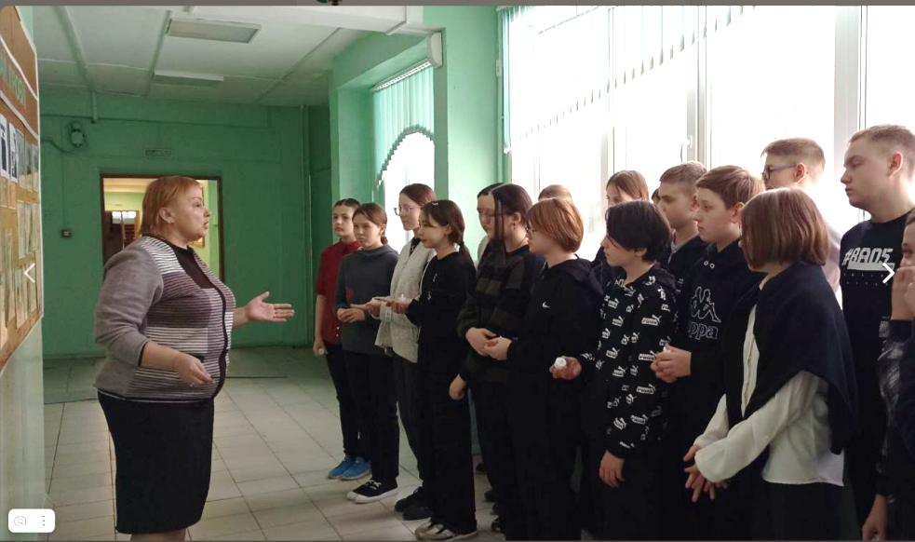
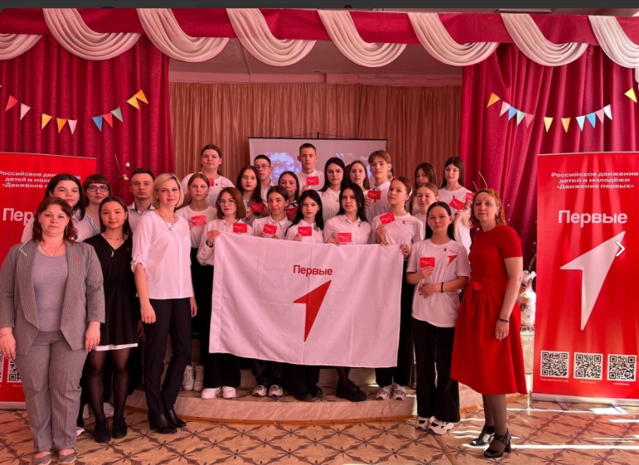
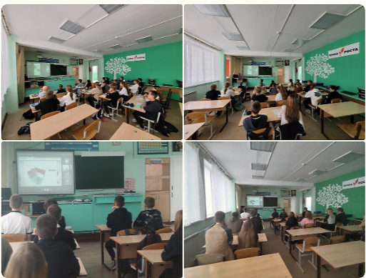
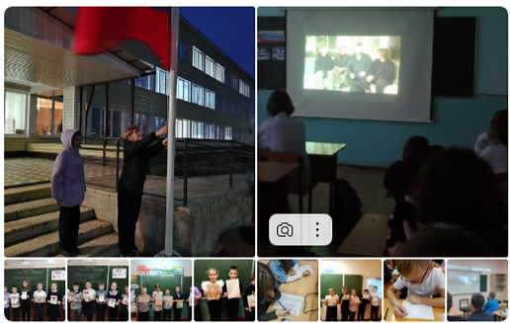
МОБУ «Красногвардейская СОШ им. Марченко»
Количество учащихся 541
Количество выпускников 54
Количество отличников 6
Количество действующих кружков, секций 12
Количество педагогов 32
ИТОГИ ЕГЭ – набравших более 90 баллов 4

Slide 20
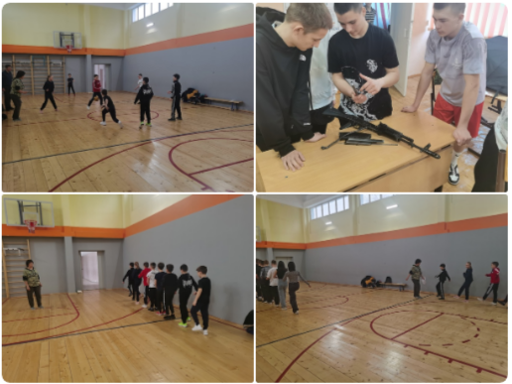
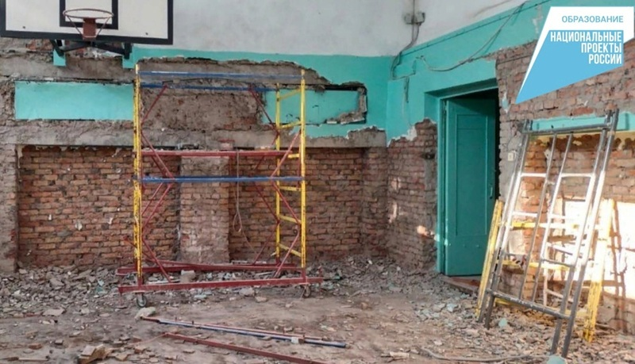
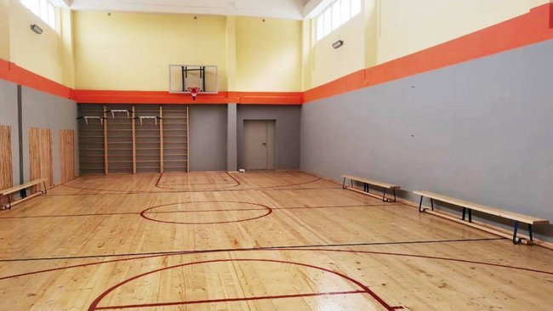
В 2023 году капитально отремонтирован второй спортзал

Slide 21

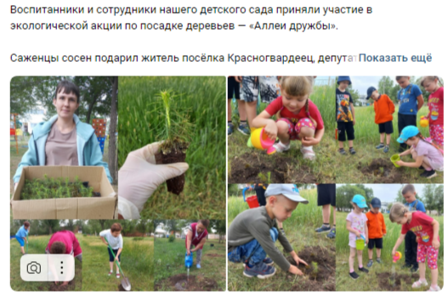
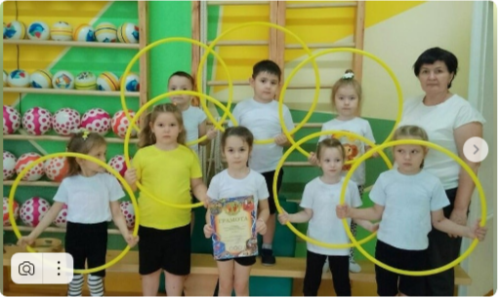
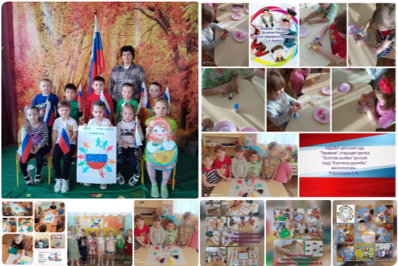
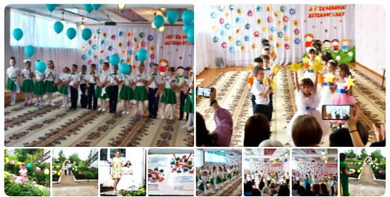
МОДБУ «Детский сад «ТЕРЕМОК»
Количество воспитанников 195
Количество работников 48
Количество воспитанников 196

Slide 22

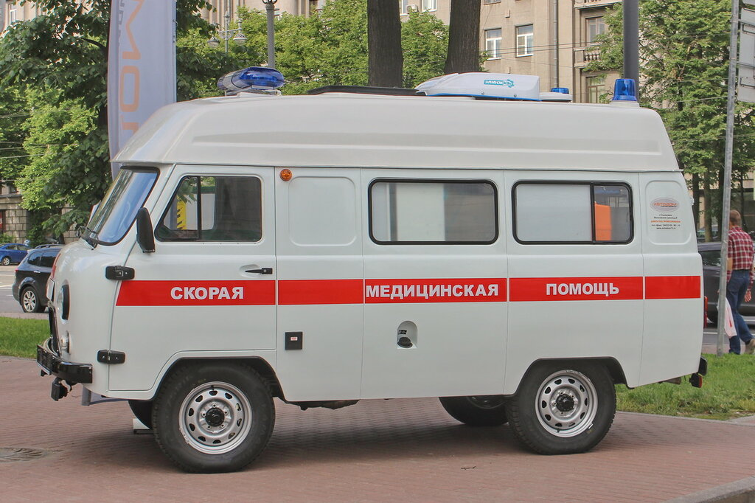
Красногвардейская врачебная амбулатория
Количество прикрепленного населения - 3556
Количество медперсонала - 20

Slide 23

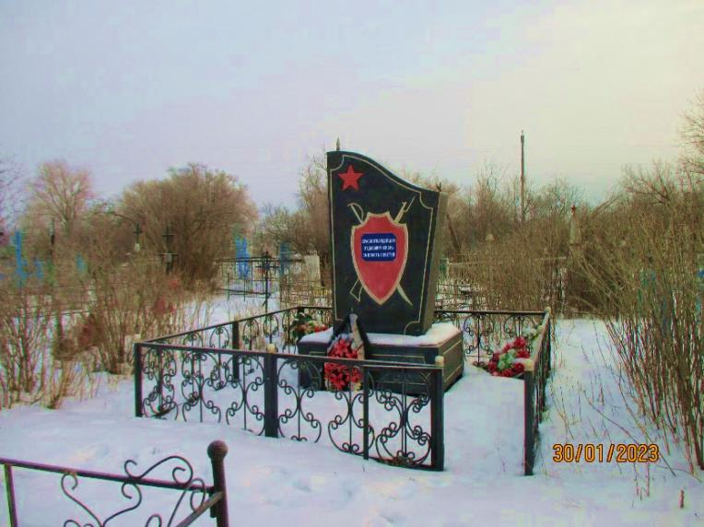
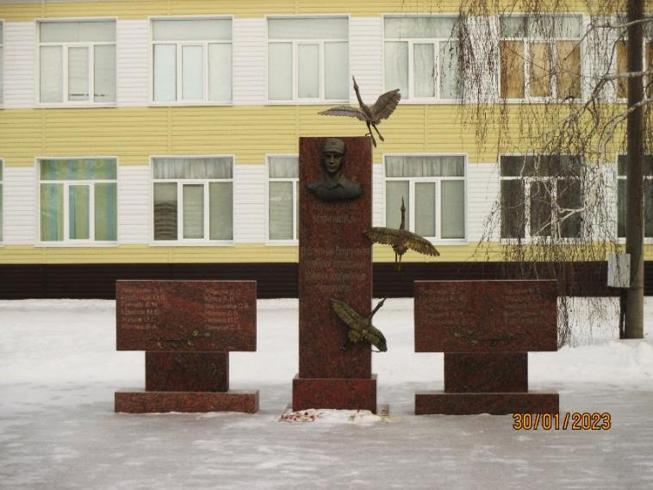
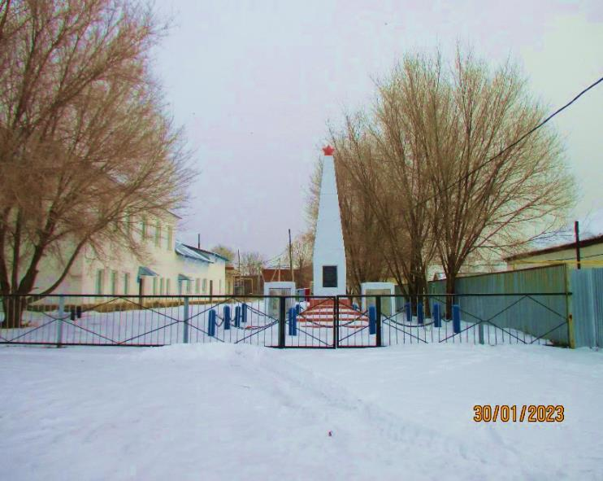
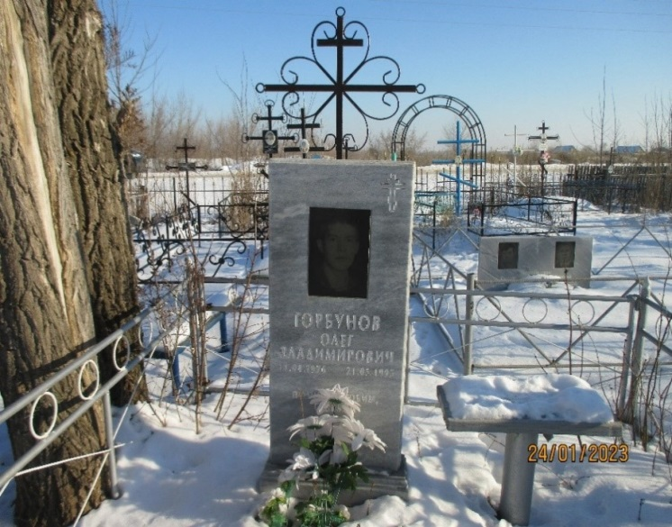
Памятники и военные захоронения

Slide 24

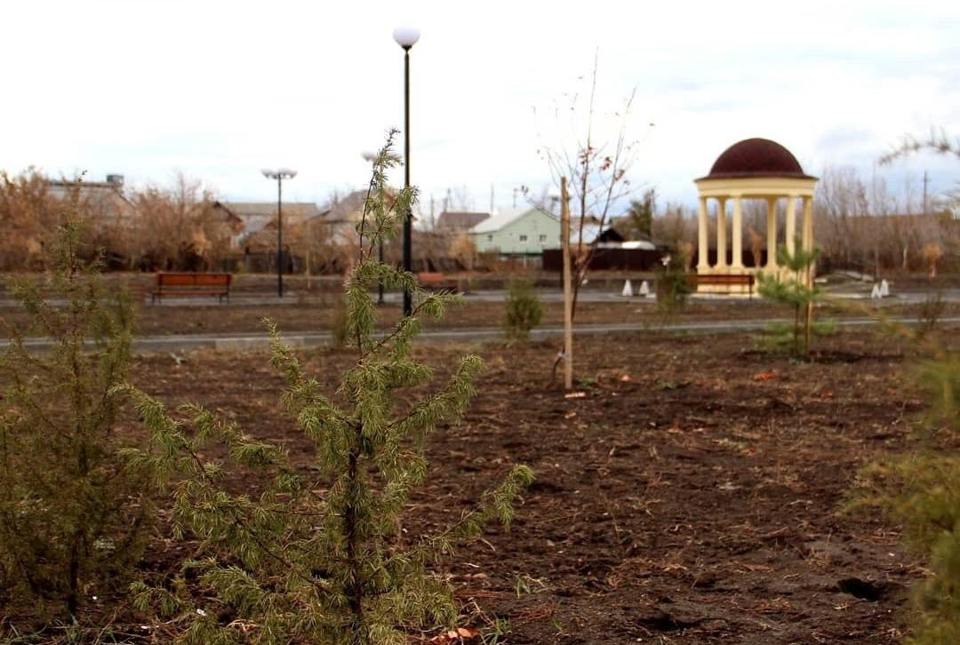
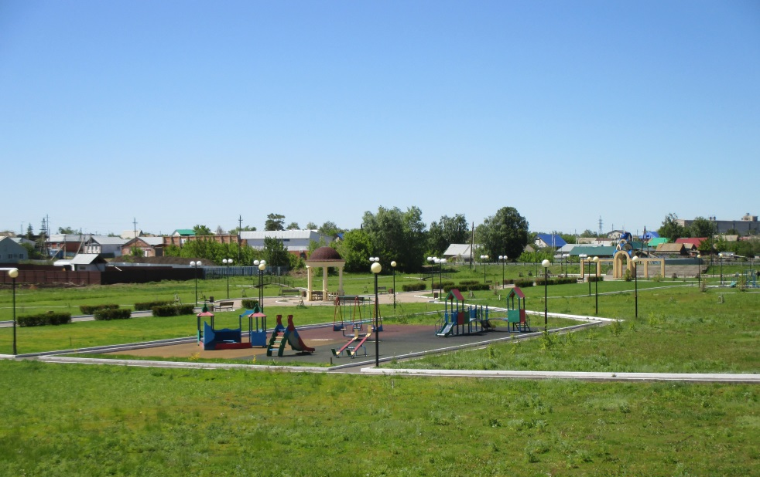
Всероссийская акция «Миллион деревьев»
В рамках акции в 2023 году было высажено более 50 деревьев

Slide 25

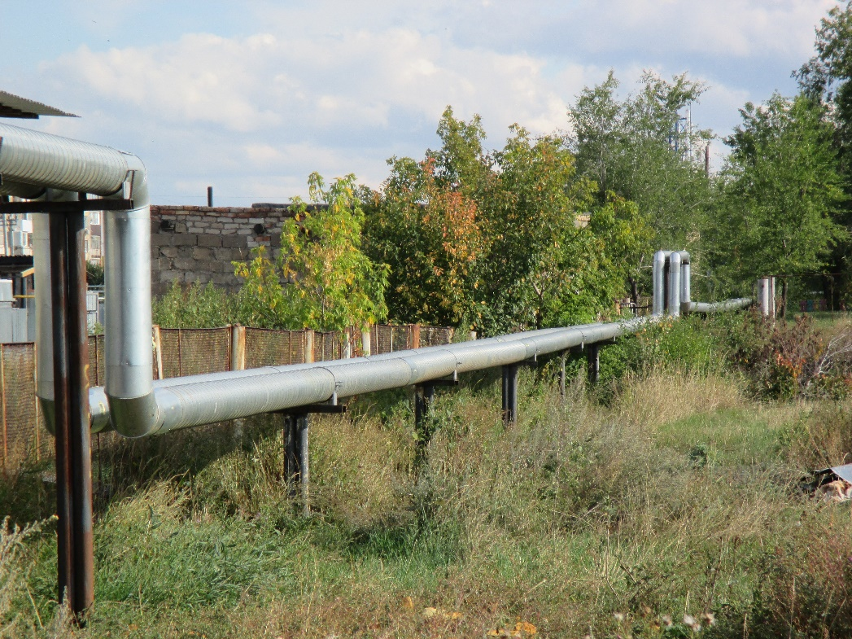
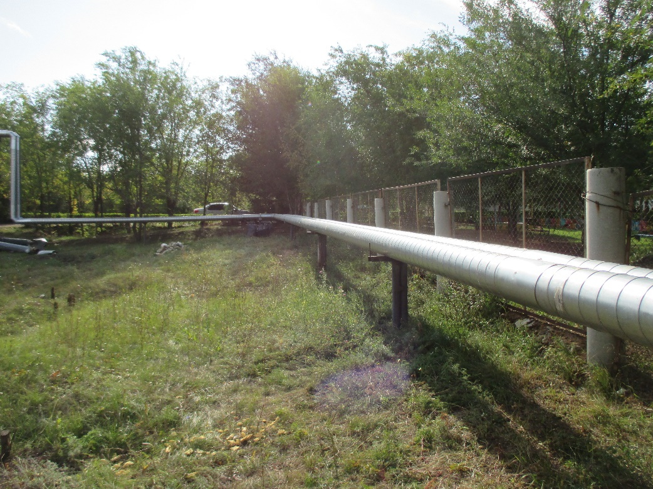
Участие в Государственной программе "Обеспечение качественными услугами жилищно-коммунального хозяйства населения Оренбургской области"
Капитальный ремонт систем теплоснабжения для зданий детского сада "Теремок" и МОБУ Красногвардейской СОШ им. Марченко А.А.
Общий объем израсходованных средств 4 ,7 млн. рублей

Slide 26

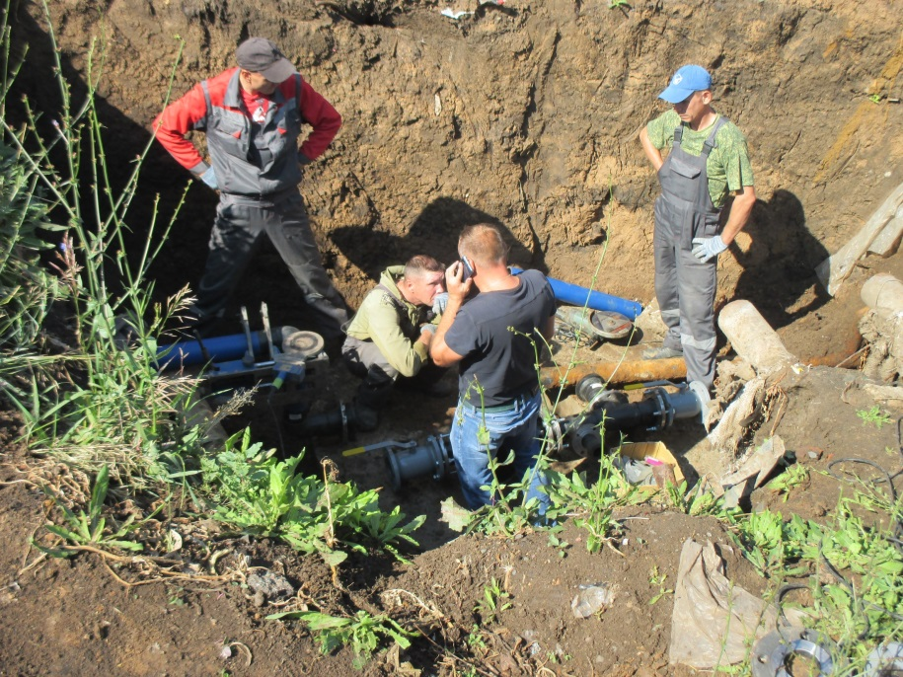
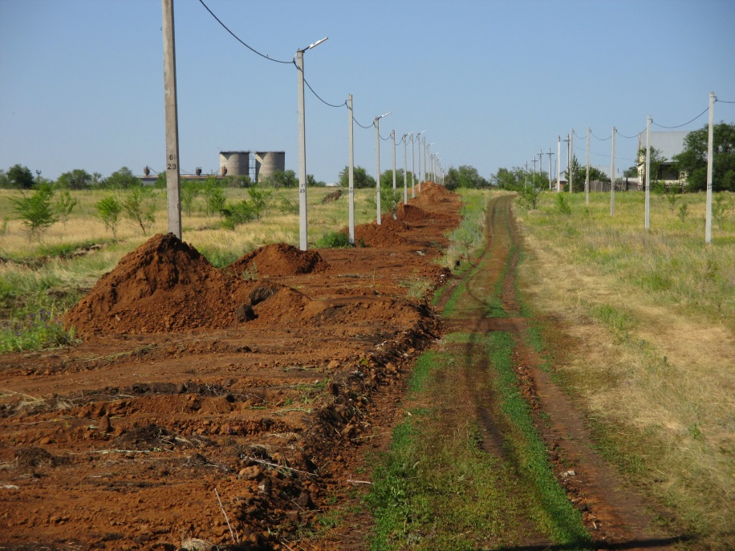
Участие в Государственной программе "Комплексное развитие сельских территорий Оренбургской области"
Строительство сетей водоснабжения
по улице Южной
Общий объем израсходованных средств
2,6 млн. рублей
Строительство ВЛИ-0,4 кВ для электроснабжения жилой застройки по ул. Южная
Общий объем израсходованных средств
1,3 млн. рублей.

Slide 27
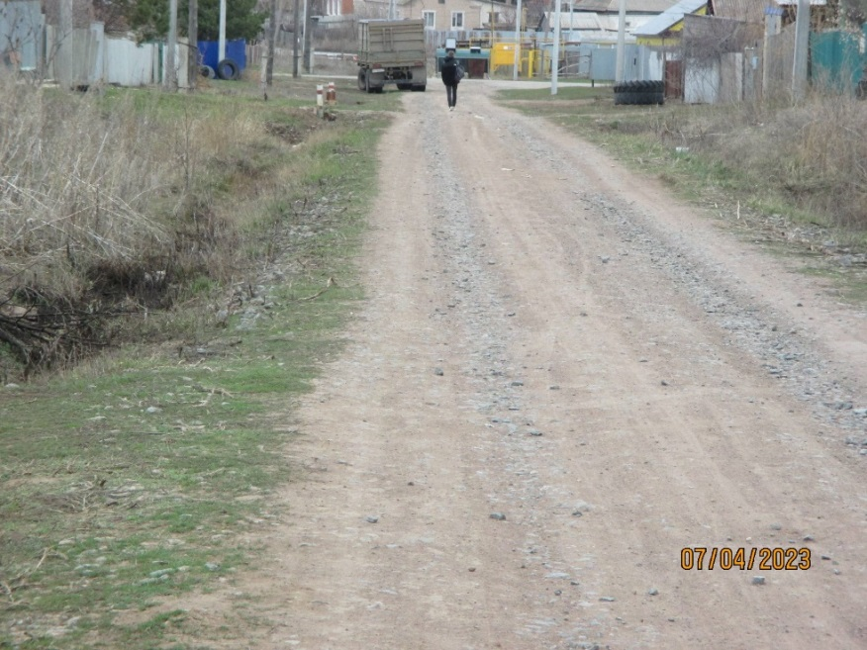
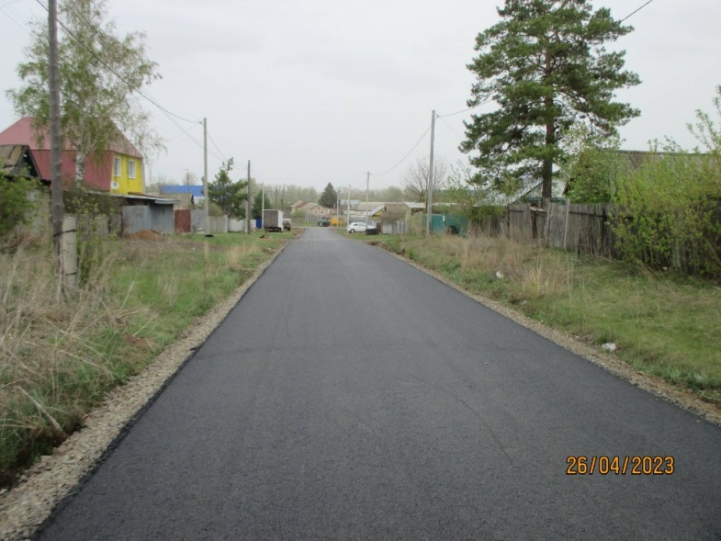
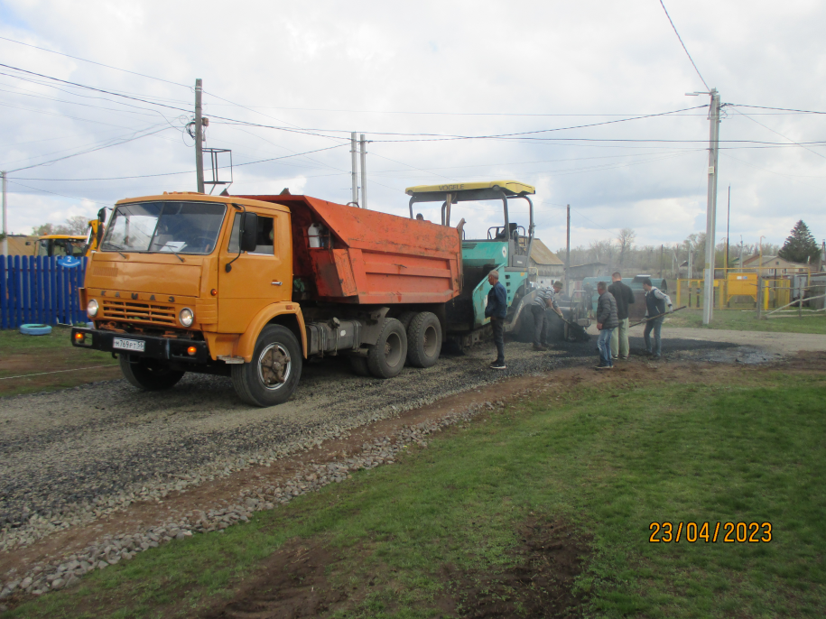
Участие в Государственной программе "Развитие транспортной системы Оренбургской области"
Капитальный ремонт автомобильных дорог по ул. Комсомольская
Общий объем израсходо-
ванных средств 2,7 млн. рублей

Slide 28

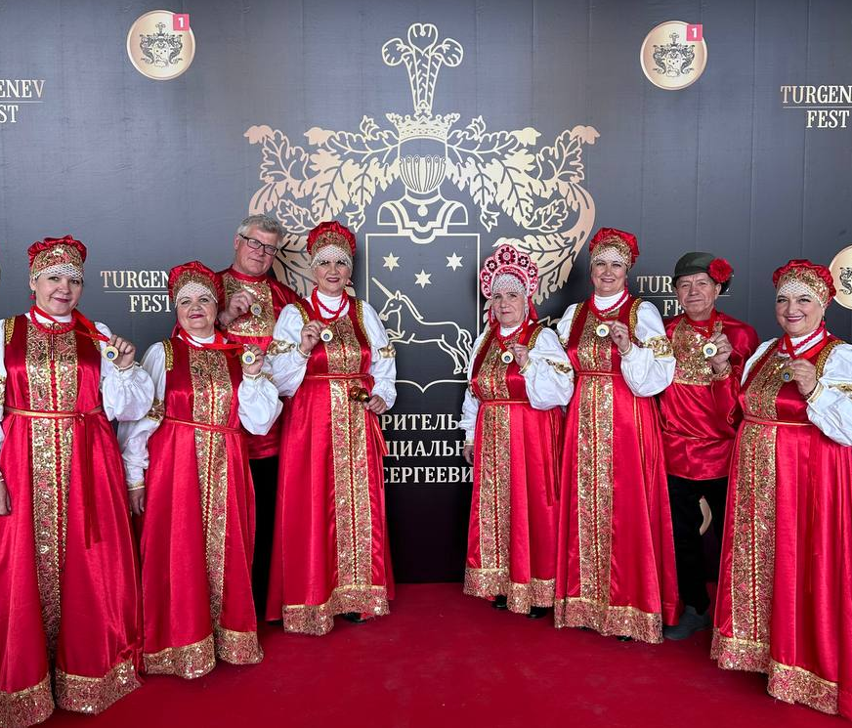
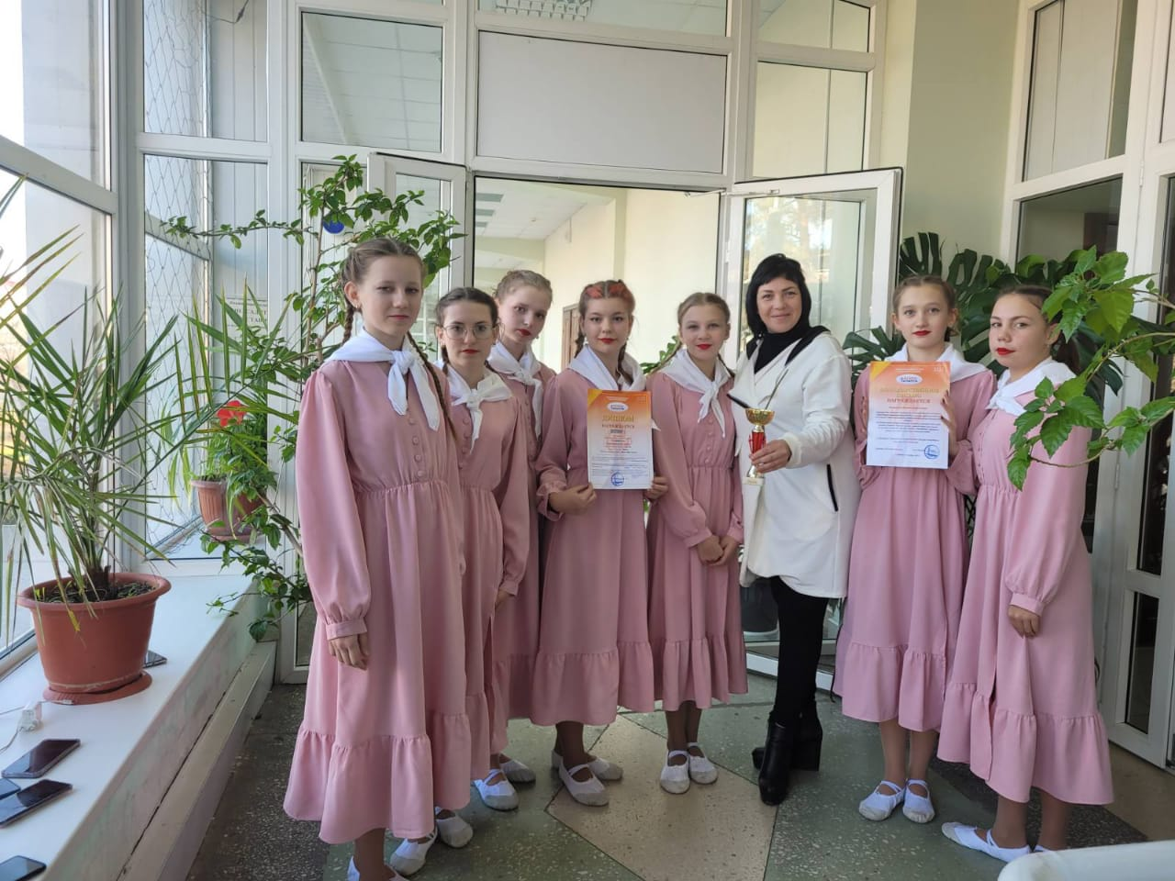
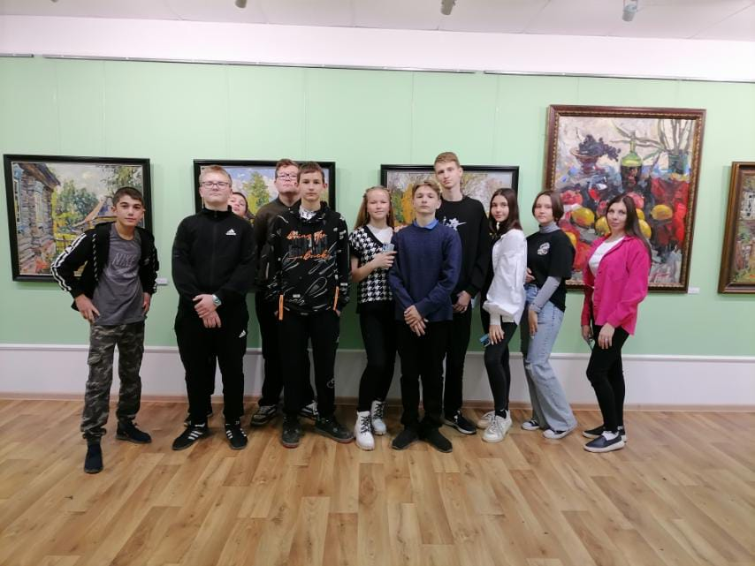
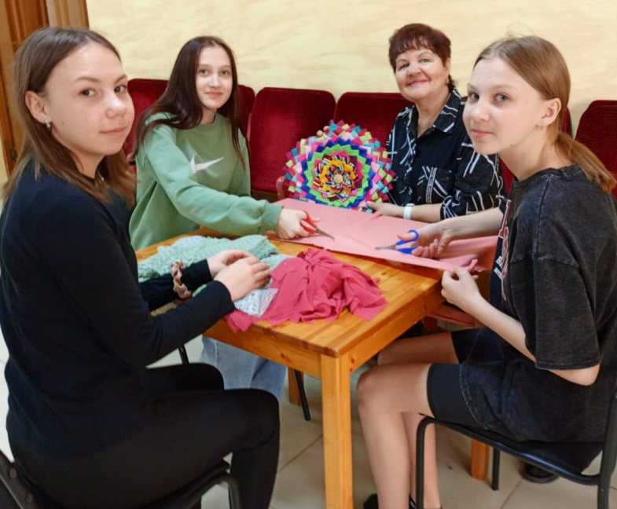
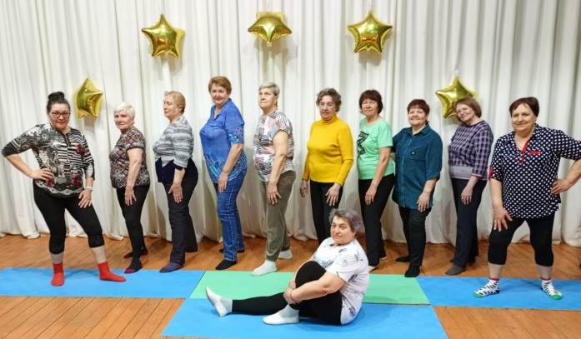
МБУК «КДЦ «СФЕРА»
II Международный конкурс чемпионат многожанрового искусства «Время творить»
Выставка К.А.Долгашева
«С любовью к России»
Количество посещений 29282
Количество действующих кружков, секций 15
Количество сотрудников 10

Slide 29
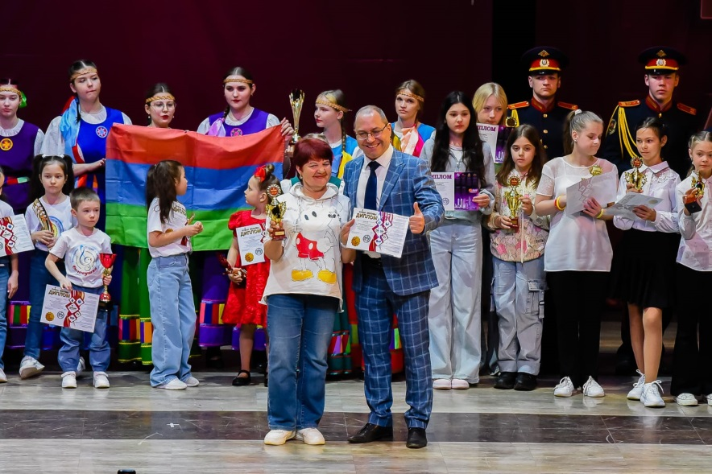
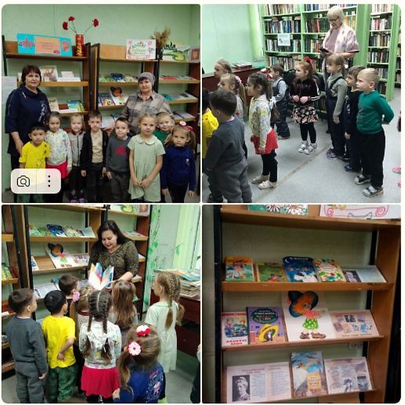
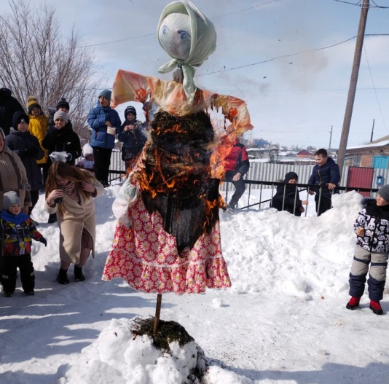
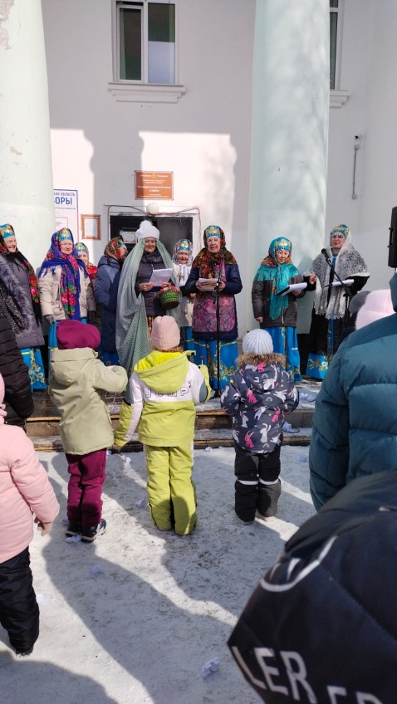
Кубок Москвы
МБУК «КДЦ «СФЕРА»
Библиотека
Проводы зимы. Масленица

Slide 30
Благодарю за внимание!

